Slide 2
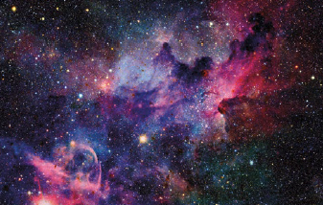
Che cos’è la materia
La materia:
• è presente in tutto ciò che ci circonda e che i nostri sensi riescono a percepire;
• possiede una massa e occupa uno spazio;
• rappresenta ciò che costituisce ogni oggetto.
Nel linguaggio scientifico tutti gli oggetti che ci circondano vengono definiti corpi. Ogni singolo oggetto è un corpo. I corpi occupano uno spazio e hanno una massa, sono quindi porzioni definite di materia.

Slide 3
I componenti della materia
L’unità fondamentale della materia è l’atomo: sulla Terra ne esistono circa 120 tipi diversi, di cui 92 sono presenti in natura, e prendono il nome di elementi chimici.
Ognuno di essi è caratterizzato da proprietà fisiche e chimiche, possiede un nome e un simbolo chimico.
Il più piccolo insieme di atomi che caratterizza la materia e può essere rappresentato con una formula è detto molecola. Le sostanze formate da molecole con atomi di un solo elemento si chiamano sostanze semplici. Le sostanze formate da molecole con atomi di elementi chimici diversi si chiamano sostanze composte o composti. Una sostanza pura o elementare è una sostanza costituita da un solo componente.
Le miscele di sostanze diverse si chiamano miscugli e si suddividono in:
• eterogenei, se i componenti sono facilmente distinguibili a occhio nudo;
• omogenei, se i componenti non si distinguono a occhio nudo. I miscugli omogenei vengono anche chiamati soluzioni.

Slide 4
La misura delle grandezze della materia
Il peso di un corpo è la misura della forza di attrazione che la Terra esercita su di esso.
L’unità di misura del peso nel Sistema Internazionale è il newton (N), la stessa che si usa per misurare le forze. Lo strumento per misurare il peso è il dinamometro.
La massa è la quantità di materia che forma un corpo.
L’unità di misura della massa nel Sistema Internazionale è il chilogrammo (kg). Lo strumento che misura la massa è la bilancia a bracci uguali.
Il volume è lo spazio occupato da un corpo.
L’unità di misura del volume è il metro cubo (m³), con i suoi multipli e sottomultipli.
Per misurare il volume dei liquidi si usa il litro (𝓁), con i suoi multipli e sottomultipli.
La densità di un corpo è il rapporto tra la sua massa e il suo volume.

Slide 5
La misura delle grandezze della materia
A parità di volume sostanze diverse hanno massa diversa, ma anche peso diverso.
Questa proprietà viene espressa dal peso specifico delle sostanze.
Il peso specifico di un corpo è il rapporto tra il suo peso e il suo volume.

Slide 6
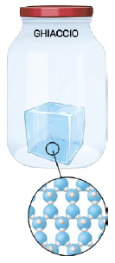
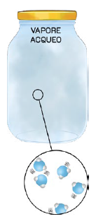
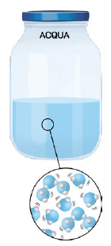
Gli stati di aggregazione della materia
Le sostanze si possono presentare in tre possibili forme, definite stati di aggregazione della materia, che prendono il nome di solido, liquido e aeriforme.
I tre diversi stati di aggregazione sono caratterizzati da alcune caratteristiche che li rendono facilmente individuabili.
• I solidi possiedono un volume proprio e una forma propria.
• I liquidi possiedono un volume proprio, ma non una forma propria, per cui si adattano a quella del recipiente che li contiene.
• Gli aeriformi si adattano completamente alla forma e al volume del recipiente in cui sono contenuti e in assenza di questo si spandono liberamente in tutto lo spazio disponibile.

Slide 7
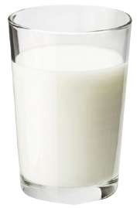
Soluzioni e solubilità
Quando si scioglie una sostanza come lo zucchero o il sale in acqua, i cristalli si dissolvono e si forma un miscuglio omogeneo.
Se la sostanza si dissolve completamente e il miscuglio appare limpido, si ha una soluzione.
Il soluto è la sostanza che viene sciolta, mentre il solvente è la sostanza che scioglie il soluto; in molti casi, il solvente è l’acqua.
Le soluzioni possono raggiungere un punto di saturazione, quando il solvente ha sciolto la massima quantità possibile di soluto e non può sciogliere altro.
La quantità massima di soluto che può essere sciolta in un solvente è nota come solubilità.
Se un miscuglio non è limpido, ma torbido o non trasparente, si tratta di un miscuglio eterogeneo, come nel caso del granito o del latte. Le sostanze che non si sciolgono in un particolare solvente vengono definite insolubili.

Slide 8
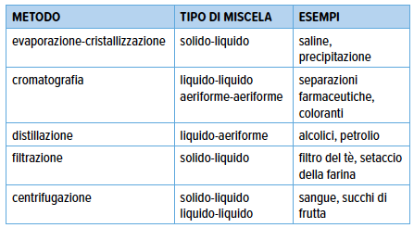
Soluzioni e solubilità
Spesso è possibile separare i componenti di un miscuglio, omogeneo o eterogeneo, usando differenti tecniche di separazione, mostrate nella tabella a lato.

